Slide 1
``Что такое туберкулёз?``
СШ с.Баянбай
Бурабайского района

Slide 2
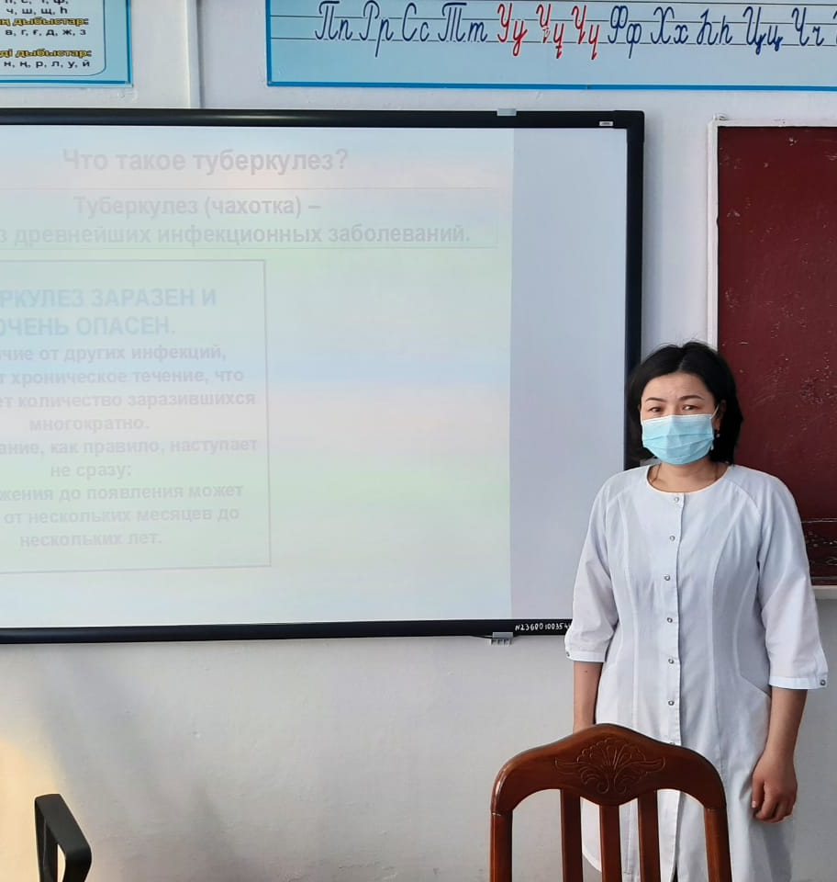
Медсестра Кустанбаева Айнагуль Кенжебековна
Открытый урок в начальных классах.

Slide 3
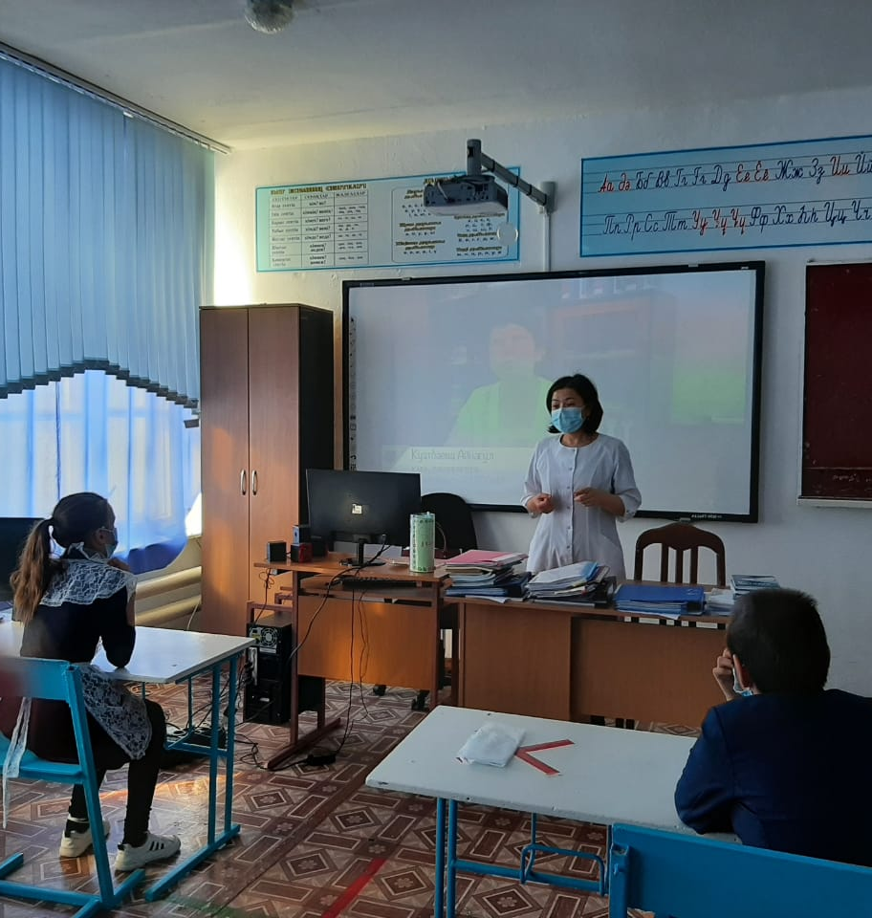
Медсестра Кустанбаева
Айнагуль
Кенжебековна
Открытый урок в начальных классах.

Slide 4
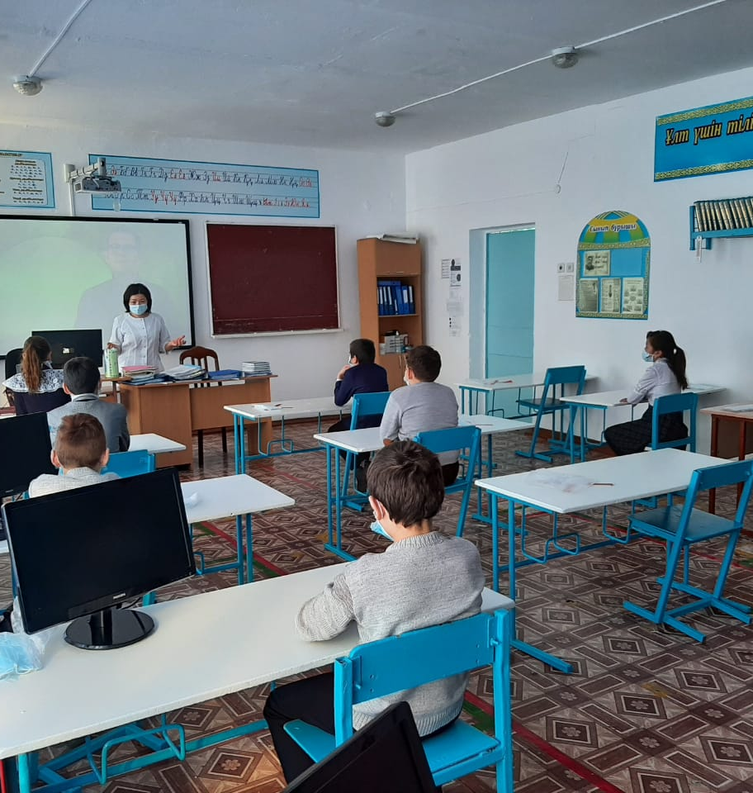
Медсестра Кустанбаева Айнагуль Кенжебековна
Открый урок

Slide 5
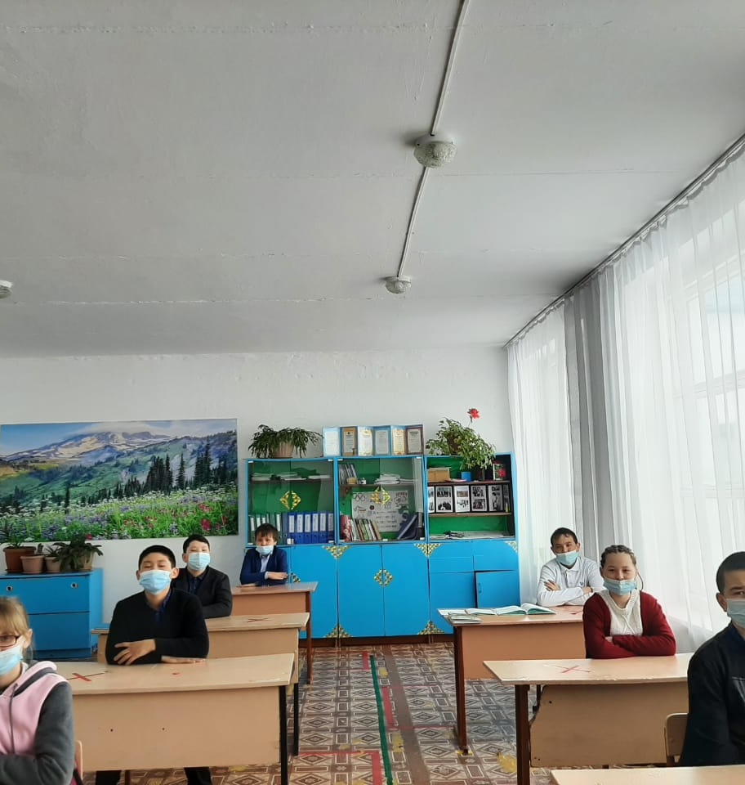
Медсестра
Кустанбаева
Айнагуль
Кенжебековна
Открытый урок

Slide 6
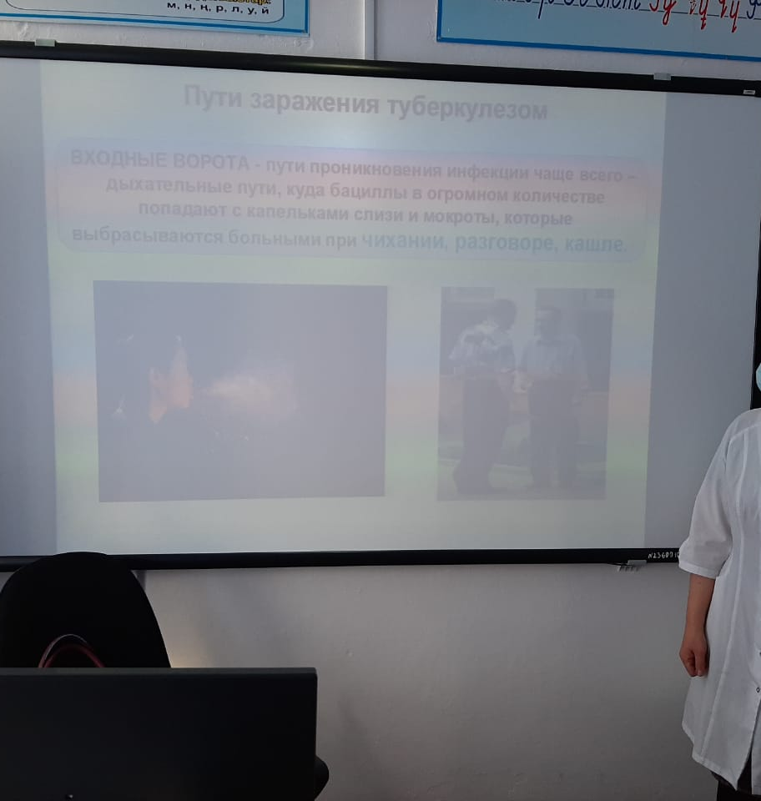
Медсестра Кустанбаева
Айнагуль
Кенжебековна
Открытый урок

